Slide 1
독끝 전기기능사 필기
CBT 모의고사 기획안
최윤석 과장

Slide 2
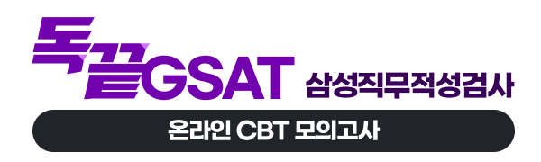


1. 대기화면
전기기능사 1회~5회차 모의고사 리스트 노출.
각 회차별 상태 표시(응시대기, 완료, 응시중).
문항 수(60문항) 및 제한 시간(60분) 정보 제공.
4지선다 객관식 형태
전기기능사
필기
CBT 모의고사 1회 | 60문항/60분 | 응시대기
CBT 모의고사 2회 | 60문항/60분 | 완료
CBT 모의고사 3회 | 60문항/60분 | 응시중
CBT 모의고사 4회 | 60문항/60분 | 응시대기
CBT 모의고사 5회 | 60문항/60분 | 응시대기

Slide 3
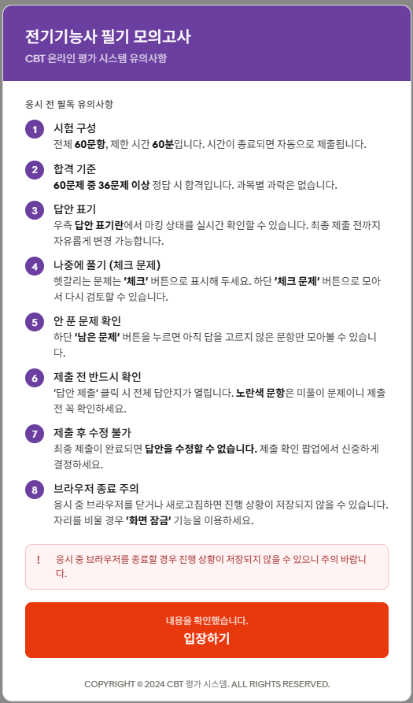
안내문구 팝업
전기기능사
필기
CBT 모의고사 1회 | 60문항/60분 | 응시대기
CBT 모의고사 2회 | 60문항/60분 | 완료
CBT 모의고사 3회 | 60문항/60분 | 응시중
CBT 모의고사 4회 | 60문항/60분 | 응시대기
CBT 모의고사 5회 | 60문항/60분 | 응시대기

Slide 4
CBT 모의고사 구성

Slide 5


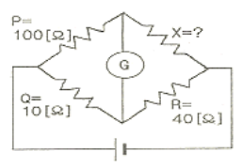

기본형태
전기기능사 CBT 문제풀이
수험자명: 홍길동
제한 시간
60분
48:57
글자크기
화면
배치
계산기
답안 표기란
01
① ② ③ ④
01
2개의 코일을 서로 근접시켰을 때 한 쪽 코일의 전류가 변화하면 다른 쪽 코일에 유도 기전력이 발생하는 현상을 무엇이라고 하는가?
02
① ② ③ ④
03
① ② ③ ④
04
① ② ③ ④
① 상호 결합
② 자체유도
③ 상호 유도
④ 자체 결합
05
① ② ③ ④
06
① ② ③ ④
07
① ② ③ ④
08
① ② ③ ④
02
회로에서 검류계의 지시기가 0일때 저항 X은 몇 [Ω]인가?
09
① ② ③ ④
10
① ② ③ ④
11
① ② ③ ④
12
① ② ③ ④
13
① ② ③ ④
14
① ② ③ ④
15
① ② ③ ④
16
① ② ③ ④
① 10[Ω] ② 40[Ω]
③ 100[Ω] ④ 400[Ω]
17
① ② ③ ④
18
① ② ③ ④
전체문제(60)
남은문제(N)
체크 문제(N)
< 이전
1/19
다음 >
답안 제출

Slide 6
답안체크
전기기능사 CBT 문제풀이
수험자명: 홍길동
제한 시간
60분
48:57
글자크기
화면
배치
계산기
답안 표기란
01
① ② ③ ④
01
2개의 코일을 서로 근접시켰을 때 한 쪽 코일의 전류가 변화하면 다른 쪽 코일에 유도 기전력이 발생하는 현상을 무엇이라고 하는가?
02
① ② ③ ④
03
① ② ③ ④
04
① ② ③ ④
① 상호 결합
② 자체유도
③ 상호 유도
④ 자체 결합
05
① ② ③ ④
06
① ② ③ ④
07
① ② ③ ④
08
① ② ③ ④
02
회로에서 검류계의 지시기가 0일때 저항 X은 몇 [Ω]인가?
09
① ② ③ ④
10
① ② ③ ④
11
① ② ③ ④
12
① ② ③ ④
13
① ② ③ ④
어느쪽을 눌러도 양쪽 모두 검은색 원으로 연동됨
14
① ② ③ ④
15
① ② ③ ④
16
① ② ③ ④
① 10[Ω] ② 40[Ω]
③ 100[Ω] ④ 400[Ω]
① ② ③ ④
17
18
① ② ③ ④
전체문제(60)
남은문제(N)
체크 문제(N)
< 이전
1/19
다음 >
답안 제출

Slide 7
배율(100%) 상단 툴바에서 글자 크기 확대/축소 기능 제공.
전기기능사 CBT 문제풀이
수험자명: 홍길동
제한 시간
60분
48:57
글자크기
화면
배치
계산기
답안 표기란
100%
기본
01
① ② ③ ④
01
2개의 코일을 서로 근접시켰을 때 한 쪽 코일의 전류가 변화하면 다른 쪽 코일에 유도 기전력이 발생하는 현상을 무엇이라고 하는가?
02
① ② ③ ④
03
① ② ③ ④
04
① ② ③ ④
① 상호 결합
② 자체유도
③ 상호 유도
④ 자체 결합
05
① ② ③ ④
06
① ② ③ ④
07
① ② ③ ④
08
① ② ③ ④
02
회로에서 검류계의 지시기가 0일때 저항 X은 몇 [Ω]인가?
09
① ② ③ ④
10
① ② ③ ④
11
① ② ③ ④
12
① ② ③ ④
13
① ② ③ ④
14
① ② ③ ④
15
① ② ③ ④
16
① ② ③ ④
① 10[Ω] ② 40[Ω]
③ 100[Ω] ④ 400[Ω]
17
① ② ③ ④
18
① ② ③ ④
전체문제(60)
남은문제(N)
체크 문제(N)
< 이전
1/19
다음 >
답안 제출

Slide 8
배율(150%) 상단 툴바에서 글자 크기 확대/축소 기능 제공.
전기기능사 CBT 문제풀이
수험자명: 홍길동
제한 시간
60분
48:57
글자크기
화면
배치
계산기
답안 표기란
150%
너무 클 경우 130% 내외
01
① ② ③ ④
01
2개의 코일을 서로 근접시켰을 때 한 쪽 코일의 전류가 변화하면 다른 쪽 코일에 유도 기전력이 발생하는 현상을 무엇이라고 하는가?
02
① ② ③ ④
03
① ② ③ ④
04
① ② ③ ④
05
① ② ③ ④
① 상호 결합
② 자체유도
③ 상호 유도
④ 자체 결합
① ② ③ ④
06
07
① ② ③ ④
08
① ② ③ ④
09
① ② ③ ④
10
① ② ③ ④
11
① ② ③ ④
12
① ② ③ ④
13
① ② ③ ④
14
① ② ③ ④
15
① ② ③ ④
16
① ② ③ ④
17
① ② ③ ④
18
① ② ③ ④
전체문제(60)
남은문제(N)
체크 문제(N)
< 이전
1/19
다음 >
답안 제출

Slide 9
배율(150%) 2p 상단 툴바에서 글자 크기 확대/축소 기능 제공.
전기기능사 CBT 문제풀이
수험자명: 홍길동
제한 시간
60분
48:57
글자크기
화면
배치
계산기
답안 표기란
01
① ② ③ ④
02
회로에서 검류계의 지시기가 0일때 저항 X은 몇 [Ω]인가?
02
① ② ③ ④
03
① ② ③ ④
04
① ② ③ ④
05
① ② ③ ④
06
① ② ③ ④
07
① ② ③ ④
08
① ② ③ ④
09
① ② ③ ④
10
① ② ③ ④
① 10[Ω] ② 40[Ω]
③ 100[Ω] ④ 400[Ω]
11
① ② ③ ④
12
① ② ③ ④
13
① ② ③ ④
14
① ② ③ ④
15
① ② ③ ④
16
① ② ③ ④
17
① ② ③ ④
18
① ② ③ ④
전체문제(60)
남은문제(N)
체크 문제(N)
< 이전
1/19
다음 >
답안 제출

Slide 10
화면배치(기본) 사용자의 취향에 따라 1단, 2단, 1문제 보기 모드 선택 가능.
전기기능사 CBT 문제풀이
수험자명: 홍길동
제한 시간
60분
48:57
글자크기
화면
배치
계산기
답안 표기란
1단 배치
화면에서 왼쪽에만 나오게 설정(기본값)
01
① ② ③ ④
01
2개의 코일을 서로 근접시켰을 때 한 쪽 코일의 전류가 변화하면 다른 쪽 코일에 유도 기전력이 발생하는 현상을 무엇이라고 하는가?
02
① ② ③ ④
03
① ② ③ ④
04
① ② ③ ④
① 상호 결합
② 자체유도
③ 상호 유도
④ 자체 결합
05
① ② ③ ④
06
① ② ③ ④
07
① ② ③ ④
08
① ② ③ ④
02
회로에서 검류계의 지시기가 0일때 저항 X은 몇 [Ω]인가?
09
① ② ③ ④
10
① ② ③ ④
11
① ② ③ ④
12
① ② ③ ④
13
① ② ③ ④
14
① ② ③ ④
15
① ② ③ ④
16
① ② ③ ④
① 10[Ω] ② 40[Ω]
③ 100[Ω] ④ 400[Ω]
17
① ② ③ ④
18
① ② ③ ④
전체문제(60)
남은문제(N)
체크 문제(N)
< 이전
1/19
다음 >
답안 제출

Slide 11
화면배치(2단) 사용자의 취향에 따라 1단, 2단, 1문제 보기 모드 선택 가능.
전기기능사 CBT 문제풀이
수험자명: 홍길동
제한 시간
60분
48:57
글자크기
화면
배치
계산기
답안 표기란
01
① ② ③ ④
01
2개의 코일을 서로 근접시켰을 때 한 쪽 코일의 전류가 변화하면 다른 쪽 코일에 유도 기전력이 발생하는 현상을 무엇이라고 하는가?
02
회로에서 검류계의 지시기가 0일 때 저항 X은 몇 [Ω]인가?
02
① ② ③ ④
03
① ② ③ ④
04
① ② ③ ④
① 상호 결합
② 자체유도
③ 상호 유도
④ 자체 결합
05
① ② ③ ④
06
① ② ③ ④
07
① ② ③ ④
08
① ② ③ ④
① 10[Ω] ② 40[Ω]
③ 100[Ω] ④ 400[Ω]
09
① ② ③ ④
10
① ② ③ ④
11
① ② ③ ④
12
① ② ③ ④
13
① ② ③ ④
2단배치, 중앙을 분할하여 2단으로 구성
14
① ② ③ ④
15
① ② ③ ④
16
① ② ③ ④
17
① ② ③ ④
18
① ② ③ ④
전체문제(60)
남은문제(N)
체크 문제(N)
< 이전
1/19
다음 >
답안 제출

Slide 12
화면배치(1문제 모드) 사용자의 취향에 따라 1단, 2단, 1문제 보기 모드 선택 가능.
전기기능사 CBT 문제풀이
수험자명: 홍길동
제한 시간
60분
48:57
글자크기
화면
배치
계산기
답안 표기란
1페이지에
1문제만 나오는 모드
01
① ② ③ ④
01
2개의 코일을 서로 근접시켰을 때 한 쪽 코일의 전류가 변화하면 다른 쪽 코일에 유도 기전력이 발생하는 현상을 무엇이라고 하는가?
02
① ② ③ ④
03
① ② ③ ④
04
① ② ③ ④
① 상호 결합
② 자체유도
③ 상호 유도
④ 자체 결합
05
① ② ③ ④
06
① ② ③ ④
07
① ② ③ ④
08
① ② ③ ④
09
① ② ③ ④
10
① ② ③ ④
11
① ② ③ ④
12
① ② ③ ④
13
① ② ③ ④
14
① ② ③ ④
15
① ② ③ ④
16
① ② ③ ④
17
① ② ③ ④
18
① ② ③ ④
전체문제(60)
남은문제(N)
체크 문제(N)
< 이전
1/19
다음 >
답안 제출

Slide 13
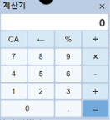
계산기
전기기능사 CBT 문제풀이
수험자명: 홍길동
제한 시간
60분
48:57
글자크기
화면
배치
계산기
답안 표기란
01
① ② ③ ④
01
2개의 코일을 서로 근접시켰을 때 한 쪽 코일의 전류가 변화하면 다른 쪽 코일에 유도 기전력이 발생하는 현상을 무엇이라고 하는가?
02
① ② ③ ④
03
① ② ③ ④
04
① ② ③ ④
① 상호 결합
② 자체유도
③ 상호 유도
④ 자체 결합
05
① ② ③ ④
06
① ② ③ ④
07
① ② ③ ④
08
① ② ③ ④
02
회로에서 검류계의 지시기가 0일때 저항 X은 몇 [Ω]인가?
09
① ② ③ ④
간단한 숫자 계산만 가능한
기본형 계산기(팝업 형태)
① ② ③ ④
10
11
① ② ③ ④
12
① ② ③ ④
13
① ② ③ ④
14
① ② ③ ④
15
① ② ③ ④
16
① ② ③ ④
① 10[Ω] ② 40[Ω]
③ 100[Ω] ④ 400[Ω]
17
① ② ③ ④
18
① ② ③ ④
전체문제(60)
남은문제(N)
체크 문제(N)
< 이전
1/19
다음 >
답안 제출

Slide 14
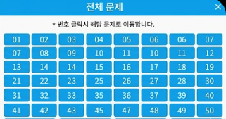
전체문제 문항 네비게이션
전기기능사 CBT 문제풀이
수험자명: 홍길동
제한 시간
60분
48:57
글자크기
화면
배치
계산기
답안 표기란
01
① ② ③ ④
01
2개의 코일을 서로 근접시켰을 때 한 쪽 코일의 전류가 변화하면 다른 쪽 코일에 유도 기전력이 발생하는 현상을 무엇이라고 하는가?
02
① ② ③ ④
03
① ② ③ ④
04
① ② ③ ④
① 상호 결합
② 자체유도
③ 상호 유도
④ 자체 결합
05
① ② ③ ④
06
① ② ③ ④
07
① ② ③ ④
08
① ② ③ ④
02
회로에서 검류계의 지시기가 0일때 저항 X은 몇 [Ω]인가?
09
① ② ③ ④
10
① ② ③ ④
11
① ② ③ ④
12
① ② ③ ④
13
① ② ③ ④
14
① ② ③ ④
전체문제 클릭 시 60번까지 팝업이 되며
번호를 누를 시 해당 번호의 문제로 이동이 됨
(주변 암전)
15
① ② ③ ④
16
① ② ③ ④
① 10[Ω] ② 40[Ω]
③ 100[Ω] ④ 400[Ω]
17
① ② ③ ④
18
① ② ③ ④
전체문제(60)
남은문제(N)
체크 문제(N)
< 이전
1/19
다음 >
화면잠금
답안 제출

Slide 15

남은문제 문항 네비게이션
전기기능사 CBT 문제풀이
수험자명: 홍길동
제한 시간
60분
48:57
글자크기
화면
배치
계산기
답안 표기란
01
① ② ③ ④
01
2개의 코일을 서로 근접시켰을 때 한 쪽 코일의 전류가 변화하면 다른 쪽 코일에 유도 기전력이 발생하는 현상을 무엇이라고 하는가?
02
① ② ③ ④
03
① ② ③ ④
04
① ② ③ ④
① 상호 결합
② 자체유도
③ 상호 유도
④ 자체 결합
05
① ② ③ ④
06
① ② ③ ④
07
① ② ③ ④
08
① ② ③ ④
02
회로에서 검류계의 지시기가 0일때 저항 X은 몇 [Ω]인가?
09
① ② ③ ④
10
① ② ③ ④
11
① ② ③ ④
문제 중 체크표시가 안된 부분에 대한 남은 문제 표시 기능
12
① ② ③ ④
13
① ② ③ ④
14
① ② ③ ④
15
① ② ③ ④
16
① ② ③ ④
① 10[Ω] ② 40[Ω]
③ 100[Ω] ④ 400[Ω]
① ② ③ ④
17
18
① ② ③ ④
전체문제(60)
남은문제(N)
체크 문제(N)
< 이전
1/19
다음 >
화면잠금
답안 제출

Slide 16

체크 문제 문항 네비게이션
전기기능사 CBT 문제풀이
수험자명: 홍길동
제한 시간
60분
48:57
글자크기
화면
배치
계산기
답안 표기란
01
① ② ③ ④
01
2개의 코일을 서로 근접시켰을 때 한 쪽 코일의 전류가 변화하면 다른 쪽 코일에 유도 기전력이 발생하는 현상을 무엇이라고 하는가?
02
① ② ③ ④
03
① ② ③ ④
04
① ② ③ ④
① 상호 결합
② 자체유도
③ 상호 유도
④ 자체 결합
05
① ② ③ ④
06
① ② ③ ④
07
① ② ③ ④
08
① ② ③ ④
02
회로에서 검류계의 지시기가 0일때 저항 X은 몇 [Ω]인가?
09
① ② ③ ④
10
① ② ③ ④
사용자가 풀다가 애매한 문제를 체크, 체크한 문제만 확인하는 기능(즐겨찾기 기능)
11
① ② ③ ④
12
① ② ③ ④
13
① ② ③ ④
14
① ② ③ ④
15
① ② ③ ④
16
① ② ③ ④
① 10[Ω] ② 40[Ω]
③ 100[Ω] ④ 400[Ω]
17
① ② ③ ④
18
① ② ③ ④
전체문제(60)
남은문제(N)
체크 문제(N)
< 이전
1/19
다음 >
화면잠금
답안 제출

Slide 17
답안 제출 화면 시험 종료 버튼 클릭 시 미풀이 문항 수를 알려주는 최종 확인 팝업 노출.
전기기능사 CBT 문제풀이
수험자 정보
답안 표기란
01
① ② ③ ④
21
① ② ③ ④
41
① ② ③ ④
시험명
전기기능사
02
① ② ③ ④
22
① ② ③ ④
42
① ② ③ ④
마킹이 안된 문제 노란색 처리
03
① ② ③ ④
23
① ② ③ ④
43
① ② ③ ④
04
① ② ③ ④
24
① ② ③ ④
44
① ② ③ ④
시행일자
2026-xx-xx
05
① ② ③ ④
25
① ② ③ ④
45
① ② ③ ④
06
① ② ③ ④
26
① ② ③ ④
46
① ② ③ ④
07
① ② ③ ④
27
① ② ③ ④
47
① ② ③ ④
남은시간
00:00
08
① ② ③ ④
28
① ② ③ ④
48
① ② ③ ④
09
① ② ③ ④
29
① ② ③ ④
49
① ② ③ ④
10
① ② ③ ④
30
① ② ③ ④
50
① ② ③ ④
11
① ② ③ ④
31
① ② ③ ④
51
① ② ③ ④
12
① ② ③ ④
32
① ② ③ ④
52
① ② ③ ④
13
① ② ③ ④
33
① ② ③ ④
53
① ② ③ ④
14
① ② ③ ④
34
① ② ③ ④
54
① ② ③ ④
15
① ② ③ ④
35
① ② ③ ④
55
① ② ③ ④
16
① ② ③ ④
36
① ② ③ ④
56
① ② ③ ④
17
① ② ③ ④
37
① ② ③ ④
57
① ② ③ ④
18
① ② ③ ④
38
① ② ③ ④
58
① ② ③ ④
19
① ② ③ ④
39
① ② ③ ④
59
① ② ③ ④
20
① ② ③ ④
40
① ② ③ ④
60
① ② ③ ④
*문항번호를 클릭하면 해당 문항으로 이동합니다.
답안 수정
답안 최종 제출

Slide 18
답안 제출 화면 시험 종료 버튼 클릭 시 미풀이 문항 수를 알려주는 최종 확인 팝업 노출.
전기기능사 CBT 문제풀이
수험자 정보
답안 표기란
01
① ② ③ ④
21
① ② ③ ④
41
① ② ③ ④
시험명
전기기능사
02
① ② ③ ④
22
① ② ③ ④
42
① ② ③ ④
마킹이 안된 문제 노란색 처리
03
① ② ③ ④
23
① ② ③ ④
43
① ② ③ ④
04
① ② ③ ④
24
① ② ③ ④
44
① ② ③ ④
시행일자
2026-xx-xx
05
① ② ③ ④
25
① ② ③ ④
45
① ② ③ ④
06
① ② ③ ④
26
① ② ③ ④
46
① ② ③ ④
답안 제출
07
① ② ③ ④
27
① ② ③ ④
47
① ② ③ ④
남은시간
00:00
08
① ② ③ ④
28
① ② ③ ④
48
① ② ③ ④
① ② ③ ④
① ② ③ ④
모든 문제를 풀지 않았습니다.
이대로 제출하시겠습니까?
09
29
49
① ② ③ ④
10
① ② ③ ④
30
① ② ③ ④
50
① ② ③ ④
11
① ② ③ ④
31
① ② ③ ④
51
① ② ③ ④
① ② ③ ④
① ② ③ ④
남은문제(N)
확인
12
32
52
① ② ③ ④
13
① ② ③ ④
33
① ② ③ ④
53
① ② ③ ④
14
① ② ③ ④
34
① ② ③ ④
54
① ② ③ ④
15
① ② ③ ④
35
① ② ③ ④
55
① ② ③ ④
16
① ② ③ ④
36
① ② ③ ④
56
① ② ③ ④
17
① ② ③ ④
37
① ② ③ ④
57
① ② ③ ④
18
① ② ③ ④
38
① ② ③ ④
58
① ② ③ ④
19
① ② ③ ④
39
① ② ③ ④
59
① ② ③ ④
20
① ② ③ ④
40
① ② ③ ④
60
① ② ③ ④
*문항번호를 클릭하면 해당 문항으로 이동합니다.
답안 수정
답안 최종 제출

Slide 19
답안 제출 화면 최종 제출 후 수정 불가 안내.
전기기능사 CBT 문제풀이
수험자 정보
답안 표기란
01
① ② ③ ④
21
① ② ③ ④
41
① ② ③ ④
시험명
전기기능사
02
① ② ③ ④
22
① ② ③ ④
42
① ② ③ ④
03
① ② ③ ④
23
① ② ③ ④
43
① ② ③ ④
04
① ② ③ ④
24
① ② ③ ④
44
① ② ③ ④
시행일자
2026-xx-xx
05
① ② ③ ④
25
① ② ③ ④
45
① ② ③ ④
06
① ② ③ ④
26
① ② ③ ④
46
① ② ③ ④
답안 제출
07
① ② ③ ④
27
① ② ③ ④
47
① ② ③ ④
남은시간
00:00
08
① ② ③ ④
28
① ② ③ ④
48
① ② ③ ④
① ② ③ ④
① ② ③ ④
정말 답안을 제출하시겠습니까?
09
29
49
① ② ③ ④
10
① ② ③ ④
30
① ② ③ ④
50
① ② ③ ④
11
① ② ③ ④
31
① ② ③ ④
51
① ② ③ ④
① ② ③ ④
① ② ③ ④
확인
취소
12
32
52
① ② ③ ④
13
① ② ③ ④
33
① ② ③ ④
53
① ② ③ ④
14
① ② ③ ④
34
① ② ③ ④
54
① ② ③ ④
15
① ② ③ ④
35
① ② ③ ④
55
① ② ③ ④
16
① ② ③ ④
36
① ② ③ ④
56
① ② ③ ④
17
① ② ③ ④
37
① ② ③ ④
57
① ② ③ ④
18
① ② ③ ④
38
① ② ③ ④
58
① ② ③ ④
19
① ② ③ ④
39
① ② ③ ④
59
① ② ③ ④
20
① ② ③ ④
40
① ② ③ ④
60
① ② ③ ④
*문항번호를 클릭하면 해당 문항으로 이동합니다.
답안 수정
답안 최종 제출

Slide 20
성적 분석 페이지 & 해설 페이지

Slide 21
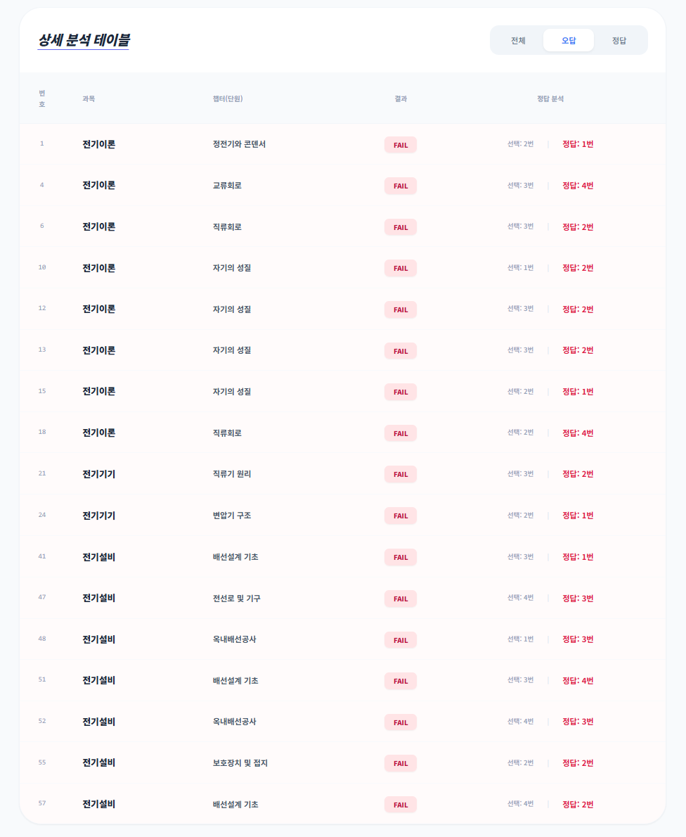
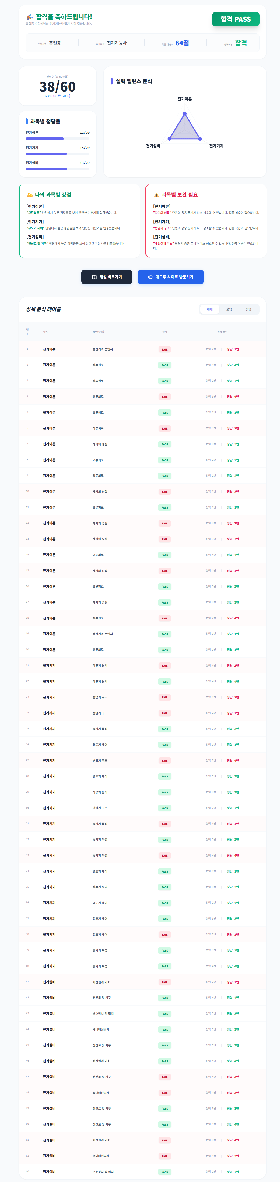
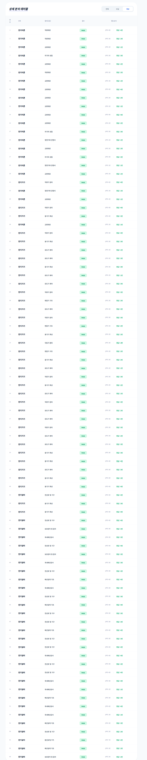
결과 화면(수험자 인적사항, 응시정보, 합불여부 취약점 진단, 오답 정보)
60문제중 36문제만
넘으면 합격
과목별 과락 없음
PASS OR FAIL 직관적으로 표기
60문제 100점 환산 점수
소수점 셋째자리에서 반올림
각 과목별 20 문제씩을 기준으로
맞춘 문제만큼 비율로 삼각형 그래프 제공
과목별 분석표

Slide 22
해설 (전체 60문항 해설 제공, 틀린 문항, 체크 문항 바로 가기 기능 지원)
해설보기
문항 바로가기
해설보기
문항 바로가기
01
2개의 코일을 서로 근접시켰을 때 한 쪽 코일의 전류가 변화하면 다른 쪽 코일에 유도 기전력이 발생하는 현상을 무엇이라고 하는가?
01
02
03
04
05
02
회로에서 검류계의 지시기가 0일 때 저항 X은 몇 [Ω]인가?
01
02
03
04
05
06
07
08
09
10
06
07
08
09
10
11
12
13
14
15
11
12
13
14
15
① 상호 결합
② 자체유도
③ 상호 유도
④ 자체 결합
16
17
18
19
20
16
17
18
19
20
21
22
23
24
25
21
22
23
24
25
26
27
28
29
30
26
27
28
29
30
[전기이론] – 상호유도
31
32
33
34
35
31
32
33
34
35
36
37
38
39
40
① 10[Ω] ② 40[Ω]
③ 100[Ω] ④ 400[Ω]
36
37
38
39
40
상호 유도는 한쪽 코일(1차)에 흐르는 전류가 변하면 자속이 변하고, 이 자속이 인접한 코일(2차)을 쇄교하면서 전압이 유도되는 현상을 의미한다.
41
42
43
44
45
41
42
43
44
45
[전기이론] – 검류계
46
47
48
49
50
46
47
48
49
50
정답: ③
51
52
53
54
55
검류계의 지시값이 0이므로 브리지가 평형 상태임을 의미한다. 브리지가 평형인 경우 마주보는 저항의 곱은 서로 같으므로 PR=QX를 만족한다. X에 대해 식을 정리하고 대입하여 계산한다. X=PR/Q=100X40/10 = 400[ohm]
51
52
53
54
55
56
57
58
59
60
56
57
58
59
60
02
회로에서 검류계의 지시기가 0일 때 저항 X은 몇 [Ω]인가?
해설 가이드
한 페이지 내 10문항의 해설이 노출됩니다.
해설 가이드
한 페이지 내 10문항의 해설이 노출됩니다.
정답: ④
01
맞힌 문항
01
맞힌 문항
02
틀린 문항
02
틀린 문항
18
체크 문항
18
체크 문항
이전
페이지
1/6
다음
페이지
이전
페이지
1/6
다음
페이지

Slide 23
관리자 페이지

Slide 24
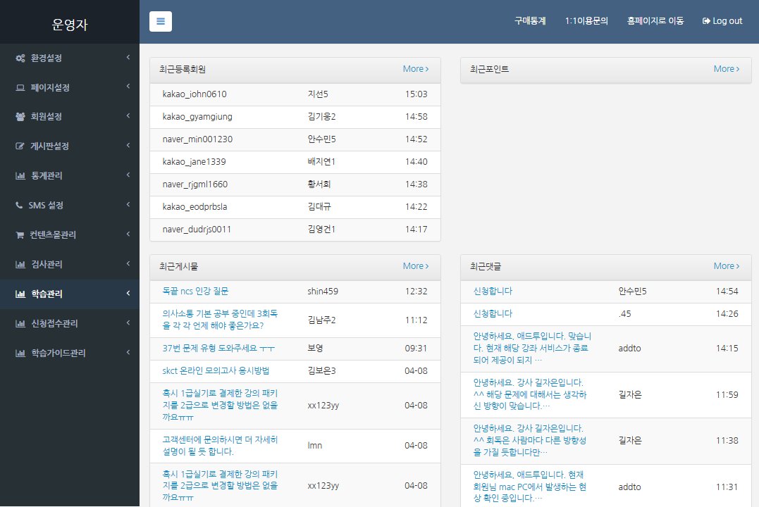

카테고리 생성
교육 과정(예: 전기기능사, 산업안전기사 등) 생성 및 삭제 기능.
하위 분류 체계 설정.
과정
하위분류
하위분류
하위분류
TEXT HERE
TEXT HERE
TEXT HERE
TEXT HERE
등록
과정
전기기능사
CBT 모의고사 관리
산업안전기사
카테고리 생성
전기기능사
문항 등록
시험 생성
등록
삭제
하단에 텍스트를 입력하고 등록 누를 시 과정 생성
상단 체크 표시 누르고 삭제 누르면 삭제

Slide 25
문항 등록
문제 텍스트, 보기 1~4번, 정답, 해설 입력 폼.
이미지 관리: 도면이나 수식 이미지를 각 문항에 업로드 및 매칭.
등록된 문항 리스트 조회 및 수정/삭제.
검색조건
텍스트
검색
등록 문항 현황
문항 등록하기
문제코드
카테고리
문항 내용
유지보수
1001
전기기능사>전기이론>쿨롱의 힘
쿨롱의 힘은? (내용 미리보기)
삭제
수정
1002
전기기능사>전기기기>변압기
변압기의 종류는? (내용 미리보기)
CBT 모의고사 관리
카테고리 생성
문항 등록
시험 생성
1/nnnn
다음페이지

Slide 26
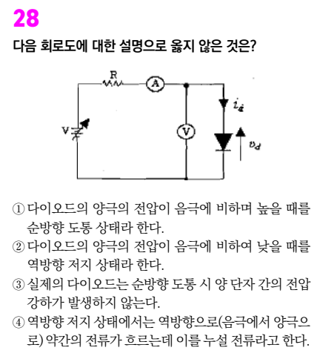
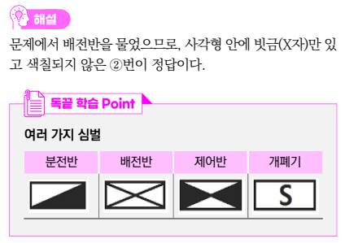
문제 등록
ㅅ
카테고리
전기기능사
전기이론
쿨롱의 힘
문제입력
문제
TEXT HERE
박스
TEXT HERE
그림
UPLOAD HERE
보기
내용
정답
1
TEXT OR UPLOAD HERE
정답: 4
2
TEXT OR UPLOAD HERE
3
TEXT OR UPLOAD HERE
4
TEXT OR UPLOAD HERE
해설입력
해설(본문)
TEXT OR UPLOAD HERE
해설(그림)
UPLOAD HERE
문제코드: XXXXX
등록하기

Slide 27
문항 등록(결과 페이지)
검색조건
텍스트
검색
등록 문항 현황
문항 등록하기
문제코드
카테고리
문항 내용
유지보수
1001
전기기능사>전기이론>쿨롱의 힘
쿨롱의 힘은? (내용 미리보기)
삭제
수정
1002
전기기능사>전기기기>변압기
변압기의 종류는? (내용 미리보기)
삭제
수정
1002
전기기능사>전기이론>쿨롱의 힘
다음 회로에 대한 (내용 미리보기)
삭제
수정
CBT 모의고사 관리
카테고리 생성
문항 등록
시험 생성
1/nnnn
다음페이지

Slide 28
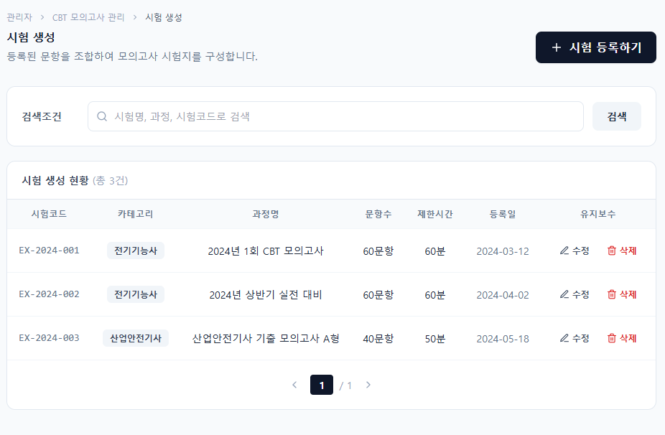
시험 생성
검색조건
텍스트
검색
등록된 문항 중 60개를 선택하여 특정 회차(예: 1회 모의고사) 생성.
고정형/랜덤형 생성 기능 지원.
시험 생성 현황
시험 등록하기
시험코드
카테고리
과정명
유지보수
1001
CBT 모의고사
전기기능사
삭제
수정
CBT 모의고사 관리
카테고리 생성
문항 등록
시험 생성
1/nnnn
다음페이지

Slide 29
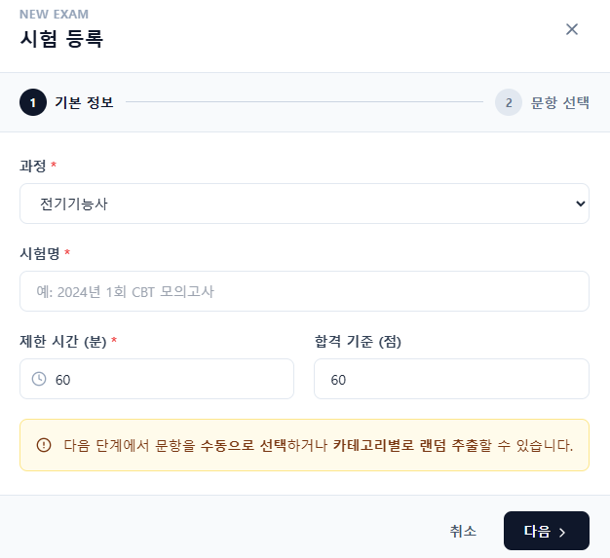
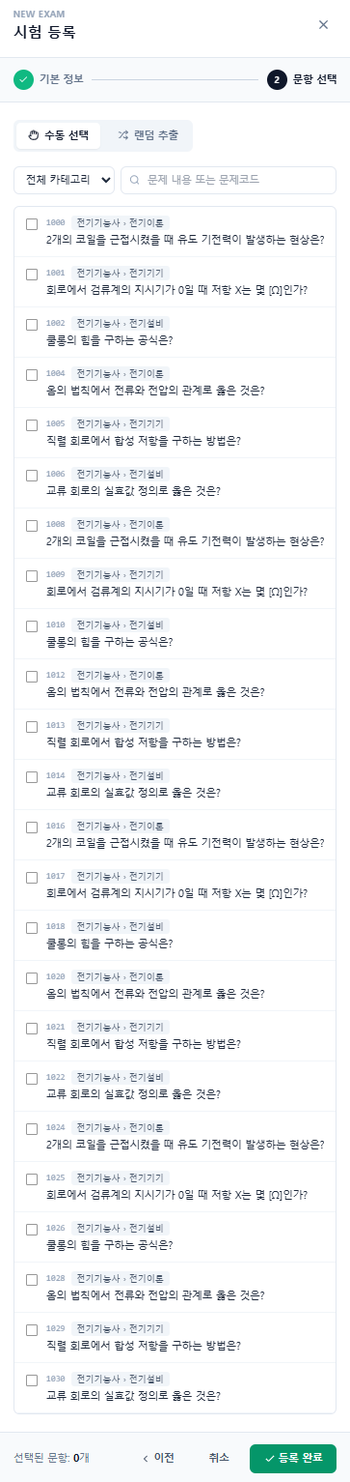
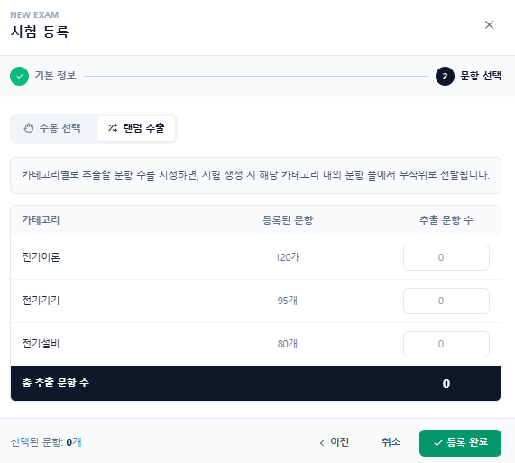
시험 생성

Slide 30
-끝-
감사합니다.

